Slide 1
6.1 数据库连接技术（ODBC）

Slide 2
【本节的主要内容】
了解数据库编程的内容
了解ODBC的技术背景
掌握数据库ODBC的层次架构
理解应用程序使用ODBC访问数据库的步骤
掌握ODBC数据源的配置方法

Slide 3
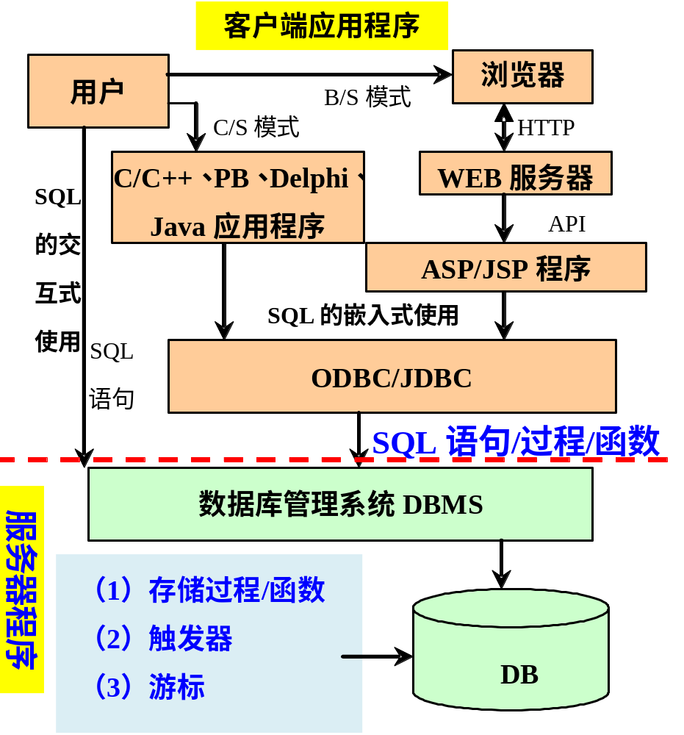
一、数据库编程简介
（1）客户端应用编程
（2）数据库服务器端编程
（3）编程结合ODBC/JDBC

Slide 4
二、ODBC的技术背景
在传统应用开发，应用系统通常选用特定的DBMS管理系统；
网络环境下，应用系统通常需要对多种数据库的实现互连和资源共享；
如果从一种DBMS改变到另一种DBMS，就意味着要重写应用程序；
而在同一应用系统中，编制多种能在不同的DBMS上运行的应用程序，显然不是可取的方法。

Slide 5
二、ODBC的技术背景（续）
Microsoft推出了开放式数据库互连（Open DataBase Connectivity，简写为ODBC）技术。
ODBC实现了应用程序对多种不同DBMS的数据库的访问，实现了数据库连接方式的变革。

Slide 6
二、ODBC的技术背景（续）
ODBC定义了一套基于SQL的、公共的、与数据库无关的API（应用程序设计接口）；
使每个应用程序利用相同的源代码就可访问不同的数据库系统，存取多个数据库中的数据；
从而使得应用程序与数据库管理系统（DBMS）之间在逻辑上的独立性，使应用程序具有数据库无关性。

Slide 7
三、ODBC的层次结构
请求与数据源的连接和会话
向数据源发送SQL请求
对SQL请求的结果定义存储区和数据格式
请求结果
处理错误
如果需要，把结果返回给用户
对事务进行控制，请求执行或回退操作
终止对数据源的连接
客户端数据库应用程序
由应用数据库设计人员提供
ODBC应用程序接口
由操作系统提供
ODBC驱动程序管理器
…
驱动程序1
驱动程序2
驱动程序n
…
由各数据库厂商提供
数据源1
数据源2
数据源n
…
Oracle DBMS
PostgreSQL DBMS
SQL Server DBMS
Oracle DB
PostgreSQL DB
SQL Server DB

Slide 8
三、ODBC的层次结构(续)
客户端数据库应用程序
由应用数据库设计人员提供
ODBC应用程序接口
ODBC应用程序接口：
是一种使用ODBC技术实现应用程序与数据库互连的标准接口。
由操作系统提供
ODBC驱动程序管理器
…
驱动程序1
驱动程序2
驱动程序n
…
由各数据库厂商提供
数据源1
数据源2
数据源n
…
Oracle DBMS
PostgreSQL DBMS
SQL Server DBMS
Oracle DB
PostgreSQL DB
SQL Server DB

Slide 9
三、ODBC的层次结构(续)
客户端数据库应用程序
由应用数据库设计人员提供
ODBC应用程序接口
由操作系统提供
ODBC驱动程序管理器
ODBC驱动程序管理器：
用于管理系统中的各种驱动程序。
…
驱动程序1
驱动程序2
驱动程序n
…
由各数据库厂商提供
数据源1
数据源2
数据源n
…
Oracle DBMS
PostgreSQL DBMS
SQL Server DBMS
Oracle DB
PostgreSQL DB
SQL Server DB

Slide 10
三、ODBC的层次结构(续)
驱动程序是一个用于支持ODBC函数调用的模块，通常是一个动态链接库DLL。
不同RDBMS的驱动程序是不同的。每种数据库都要向ODBC驱动程序管理器注册它自己的驱动程序。
建立与数据源的连接
向数据源提交请求
在应用程序需求时，转换数据格式
返回结果给应用程序
将运行错误格式化为标准代码返回
需要时可声明和处理游标。
客户端数据库应用程序
由应用数据库设计人员提供
ODBC应用程序接口
由操作系统提供
ODBC驱动程序管理器
…
驱动程序1
驱动程序2
驱动程序n
…
由各数据库厂商提供
数据源1
数据源2
数据源n
…
Oracle DBMS
PostgreSQL DBMS
SQL Server DBMS
Oracle DB
PostgreSQL DB
SQL Server DB

Slide 11
三、ODBC的层次结构(续)
数据源是驱动程序与数据库系统连接的桥梁。
它不是数据库系统，而是用于表达ODBC驱动程序与DBMS特殊连接的命名。
在连接中，用数据源名来代表用户名、服务器名、连接的数据库名等；
可以将数据源名看成是与一个具体数据库建立的连接；
创建数据源最简单的方法是使用Windows的ODBC驱动程序管理器
客户端数据库应用程序
由应用数据库设计人员提供
ODBC应用程序接口
由操作系统提供
ODBC驱动程序管理器
…
驱动程序1
驱动程序2
驱动程序n
…
由各数据库厂商提供
数据源1
数据源2
数据源n
…
Oracle DBMS
PostgreSQL DBMS
SQL Server DBMS
Oracle DB
PostgreSQL DB
SQL Server DB

Slide 12
三、ODBC的层次结构(续)
客户端数据库应用程序
由应用数据库设计人员提供
ODBC应用程序接口
由操作系统提供
ODBC驱动程序管理器
是用户向各数据库厂商购买的管理数据库的管理软件；
是管理数据库的系统软件；
用户可以执行SQL语句；
创建数据库、表、视图等；
对数据库进行权限管理。
…
驱动程序1
驱动程序2
驱动程序n
…
由各数据库厂商提供
数据源1
数据源2
数据源n
…
Oracle DBMS
PostgreSQL DBMS
SQL Server DBMS
Oracle DB
PostgreSQL DB
SQL Server DB

Slide 13
三、ODBC的层次结构(续)
客户端数据库应用程序
由应用数据库设计人员提供
ODBC应用程序接口
由操作系统提供
ODBC驱动程序管理器
…
驱动程序1
驱动程序2
驱动程序n
…
由各数据库厂商提供
数据源1
数据源2
数据源n
…
用户创建的数据库；
用于存储用户数据、对象。
Oracle DBMS
PostgreSQL DBMS
SQL Server DBMS
Oracle DB
PostgreSQL DB
SQL Server DB

Slide 14
四、应用程序使用ODBC访问数据库的步骤
首先必须用ODBC管理器注册一个数据源；
管理器根据数据源提供的数据库位置、数据库类型及ODBC驱动程序等信息，建立起ODBC与具体数据库的联系；
应用程序只需将数据源名提供给ODBC，ODBC就能建立起与相应数据库的连接；
这样，应用程序就可以通过驱动程序管理器与数据库交换信息；
驱动程序管理器负责将应用程序对ODBC API的调用传递给正确的驱动程序；
驱动程序在执行完相应的SQL操作后，将结果通过驱动程序管理器返回给应用程序

Slide 15
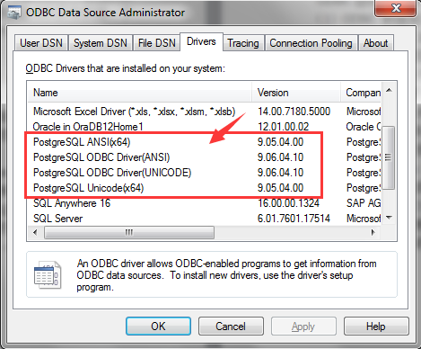
五、使用ODBC管理器配置数据源
首先必须在数据库厂商的官网下载与你的数据库对应的驱动程序；
例如：名字为psqlodbc_x64.msi的驱动程序支持PostgreSQL 64位数据库；
执行psqlodbc_x64.msi，安装PostgreSQL数据库驱动程序；
打开windows 7的ODBC管理器，如下图：

Slide 16
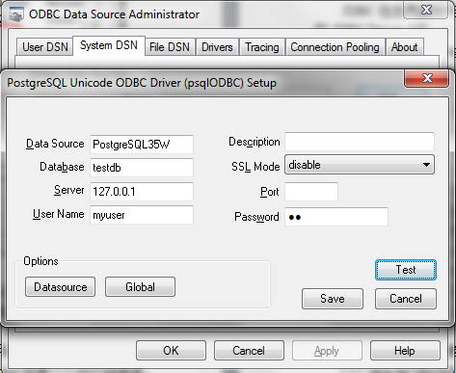
五、使用ODBC管理器配置数据源（续）
配置数据源,如右图：

Slide 17
6.2 数据库连接技术（JDBC）

Slide 18
【本节的主要内容】
了解什么是JDBC
掌握数据库JDBC的层次架构
理解应用程序使用JDBC访问数据库的步骤
掌握Java使用JDBC连接数据库的方法

Slide 19
一、什么是JDBC
JDBC（Java DataBase Connectivity，Java数据库连接）技术的简称 ，是一种用于执行SQL语句的Java API。
它由一组用Java编程语言编写的类和接口组成。这个API由java.sql.*包中的一些类和接口组成，它为数据库开发人员提供了一个标准的API，使他们能够用纯Java API 来编写数据库应用程序。
注意：使用JDBC访问数据库需要相应数据库的JDBC驱动程序。

Slide 20
二、JDBC工作原理
应用层
程序员开发
J2EE应用
SUN公司
ORACLE公司
JDBC
接口层
JDBC API
数据库
JDBC
驱动程序
数据库厂商
JDBC
驱动层
数据库

Slide 21
三、JDBC程序访问数据库步骤
应用程序开始
使用ResultSet对象
返回结果
导入 java.sql包
加载并注册驱动程序
关闭ResultSet 对象
创建Connection 对象
关闭Statement对象
创建 Statement 对象
关闭Connection对象
执行SQL语句
结 束

Slide 22
（1）加载驱动
加载JDBC驱动是通过调用方法：
  Class.forName("驱动名字")
下面是PostgreSQL数据库驱动程序加载语句:
  Class.forName("org.postgresql.Driver")；

Slide 23
（2）建立连接
与数据库建立连接的方法是调用DriverManager.getConnection(String url)方法。
下面与PostgreSQL数据库建立连接的语句：
  String URL = "jdbc:postgresql://localhost:5432/testdb";
  String userName = "myuser";
  String passWord = "sa";
  connection conn = DriverManager.getConnection(URL,userName,passWord);

Slide 24
（3）创建Statement对象
可以用Connection对象的方法createStatement()创建Statement。
示例如下：
Statement stmt = conn.createStatement();

Slide 25
（4）执行SQL语句
创建了Statement对象 ,就可以向Statement对象发送SQL语句。主要掌握两种执行SQL语句的方法：executeQuery()、executeUpdate()
executeQuery()：返回语句执行后的单个结果集的，所以通常用于select语句
executeUpdate()返回值是一个整数，指示受影响的行数（可以用于update、insert、delete语句）。
示例如下：
  Statement stmt = conn.createStatement();
  String sql = "INSERT INTO public.student (sid, sname, gender, birthday, major, phone)"
  + " VALUES ('2017001', '张山', '男', '1998-10-10','软件工程','13602810001')";
  stmt.executeUpdate(sql);

Slide 26
（5）ResultSet保存结果集
ResultSet对象它被称为结果集，它代表符合SQL语句条件的所有行，并且它通过一套getXXX方法提供了对这些行中数据的访问。
ResultSet里的数据一行一行排列，每行有多个字段，并且有一个记录指针，指针所指的数据行叫做当前数据行，我们只能来操作当前的数据行。我们如果想要取得某一条记录，就要使用ResultSet的next()方法 ,如果我们想要得到ResultSet里的所有记录，就应该使用while循环。
示例代码如下：
  Statement stmt = conn.createStatement();
  String sql = "SELECT id, name, age FROM company";
  ResultSet rs = stmt.executeQuery(sql);

Slide 27
（6）关闭连接
作为一种好的编程风格，在不需要ResultSet对象、Statement对象和Connection对象时，应该显式地关闭它们。关闭这些对象的方法为： close() ;
示例：
  rs.close(); //关闭结果集对象
  stmt.close(); //关闭执行对象
  conn.close(); //关闭连接对象

Slide 28
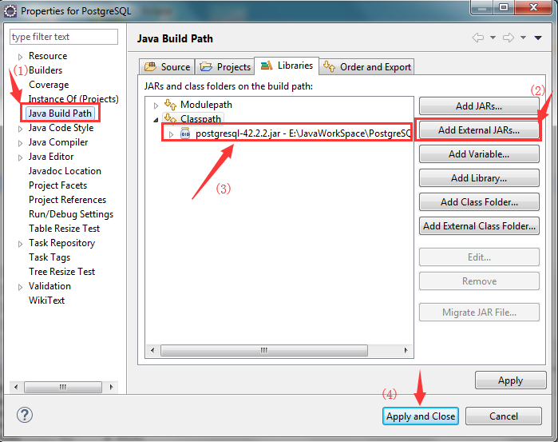
四、在Eclipse下使用JDBC连接数据库
在PostgreSQL官网下载JDBC驱动程序包 postgresql-42.2.2.jar
在Eclipse中创建工程 PostgreSQL；
在PostgreSQL工程中创建jdbclib目录，并将postgresql-42.2.2.jar拷贝到该目录；
并在工程中做如右图配置

Slide 29
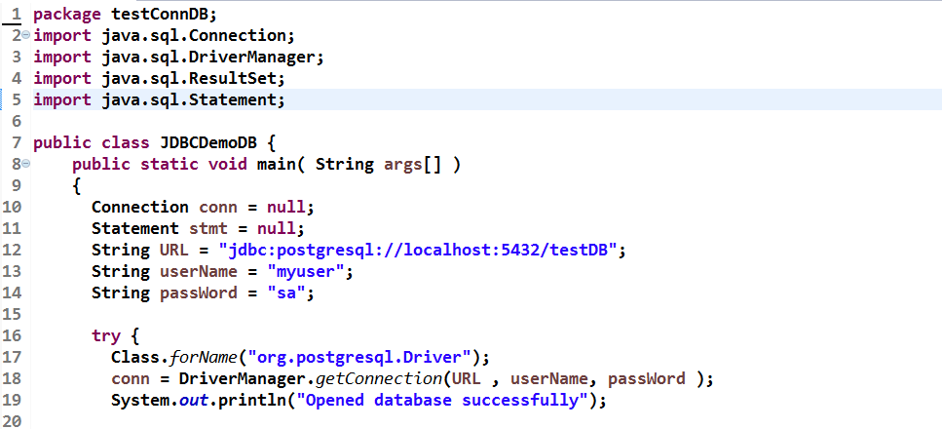
五、Java使用JDBC连接数据库的例子

Slide 30
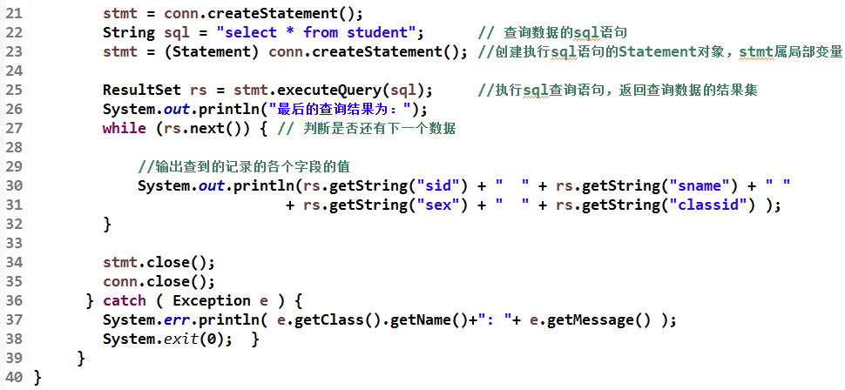
五、Java使用JDBC连接数据库的例子（续）

Slide 31
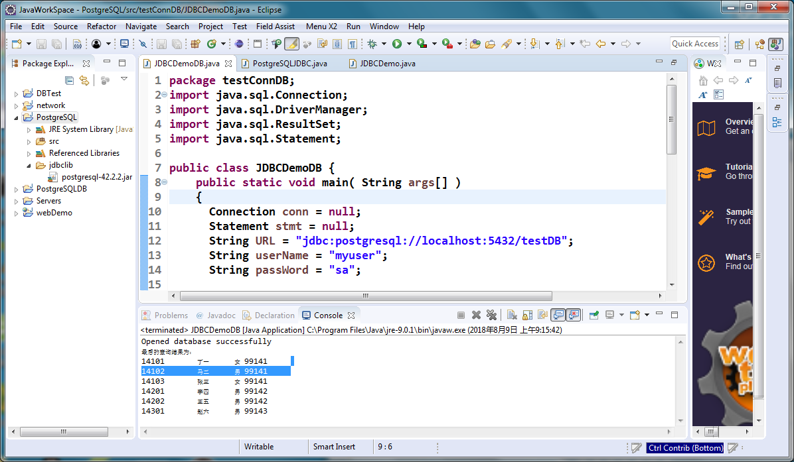
五、Java使用JDBC连接数据库的例子运行结果

Slide 32
六、Java语言使用SQL语句的步骤
（1）Class.forName("org.postgresql.Driver")加载PostgreSQL驱动程序。
（2）使用DriverManager.getConnection(String url, String user, String pwd) 建立与数据库的连接，返回表示连接的Connection对象，url指明数据库服务器名、端口号及数据库名， user 指明具有连接权限的用户名，pwd是指明用户user的口令。
（3）使用Connection对象的下列方法之一创建查询语句对象：
  ① Connection.createStatement()创建Statement对象，静态SQL语句查询；
  ② Connection.prepareStatement(String sql)创建PreparedStatement对象，实现动态SQL语句查询；
  ③ Connection.prepareCall(String sql)创建CallableStatement对象来调用数据库存储过程；

Slide 33
执行查询
（1）Statement.execute(String sql) 执行各种SQL语句，返回一个boolean类型值，true表示执行的SQL语句具备查询结果，可通过Statement.getResultSet()方法获取；
（2） Statement.executeUpdate(String sql)执行SQL中的insert/update/delete语句，返回一个int值，表示受影响的记录的数目；
（3） Statement.executeQuery(String sql)执行SQL中的select语句，返回一个表示查询结果的ResultSet对象。

Slide 34
在Java语言操作数据库查询返回结果
数据库查询一般需要返回多条记录，则ResultSet接口对象用于返回查询结果集，该结果集本质上是内存中用于存储多条记录的游标,主要有以下几种方法访问访问游标的记录信息：
1）ResultSet.next()将游标由当前位置移动到下一行；
2）ResultSet.getString(String columnName) 获取指定字段的String类型值；
3）ResultSet.getString(int columnIndex) 获取指定索引的String类型值；
4）ResuleSet.previous(将游标由当前位置移动到上一行。

Slide 35
向SQL语句传递参数
如果Java宿主语言需要向SQL语句传递参数，则使用动态查询prepareStatement对象，preparedStatement预编译SQL语句，并支持批处理，执行查询有类似Statement对象的三种执行方式，且执行方法中没有参数。
1）prepareStatement.executeUpdate()执行更新；
2）prepareStatement对象使用addBatch()向批处理中加入更新语句，
3）executeBatch()方法用于成批地执行SQL语句。

Slide 36
Java语言嵌入式SQL语句的示例
package testConnDB;
import java.sql.Connection;
import java.sql.DriverManager;
import java.sql.PreparedStatement;
import java.sql.ResultSet;
public class SQLinJava {
public static void main(String[] args) {
Connection conn = null;
String URL = "jdbc:postgresql://localhost:5432/testDB";
String userName = "myuser";
String passWord = "sa";
String sid[] = {"14102","14103","14202","14301","14101","14201","14503"};
String cid[] = {"1205","1208","1205","1208","1201","1201","1201"};
int score[] = {90,78,89,68,86,96,83};
try {
Class.forName("org.postgresql.Driver");
conn = DriverManager.getConnection(URL , userName, passWord );
System.out.println("成功连接数据库！");
String insertSql = "INSERT INTO stu_score(sid, cid, score) VALUES (?,?,?)";
String querySql = "select sid, cid, score from stu_score where score>=?";
PreparedStatement psInsert = conn.prepareStatement(insertSql); //定义动态执行SQL语句对象
PreparedStatement psQuery = conn.prepareStatement(querySql）; //定义动态执行SQL语句对象

Slide 37
Java语言嵌入式SQL语句的示例（续）
for (int i=0; i<sid.length; i++)
{
psInsert.setString(1, sid[i]);
psInsert.setString(2, cid[i]);
psInsert.setInt(3, score[i]);
psInsert.addBatch(); //添加批处理的记录
}
psInsert.executeBatch();//批处理执行多条数据记录
psQuery.setInt(1, 80);
ResultSet rs = psQuery.executeQuery();
while (rs.next()) { // 判断是否还有下一个数据
System.out.println(rs.getString("sid") + " " + rs.getString("cid") + " " + rs.getInt("score") );
}
psQuery.close();
psInsert.close();
conn.close();
} catch ( Exception e ) {
System.err.println( e.getClass().getName()+": "+ e.getMessage() );
System.exit(0);
}
}
}

Slide 38
6.3 JavaWeb数据库编程

Slide 39
【本节的主要内容】
Java web简介
JSP工作过程
Severlet工作
Mybatise访问数据库

Slide 40
Web服务器介绍
Java Web，是用Java技术来解决相关web互联网领域的技术总和。
web包括：web服务器和web客户端两部分。

Slide 41
Java Web常用开发技术
进行Java Web项目的开发一般需要掌握如下几种技术：
  HTML
  CSS
  JavaScript
  Servlet技术
  JSP技术
  JavaBean技术
  JDBC技术
  XML
  AJAX技术

Slide 42
Web服务器介绍
Tomcat（Apache）：当前应用最广的JavaWeb服务器；
JBoss（Redhat红帽）：支持JavaEE，应用比较广；
GlassFish（Oracle）：Oracle开发JavaWeb服务器，应用不是很广；
Weblogic（Oracle）：Oracle开发JavaWeb服务器，支持JavaEE，适合大型项目；
Websphere（IBM）：IBM开发JavaWeb服务器，支持JavaEE，适合大型项目；
以上几款常用的服务器产品，用户可以根据自己的需要进行选择。本课程选用Apache Tomcat作为JSP开发和运行的服务器，是一款开源软件，可作为独立的服务器来运行JSP和Servlets，也可以集成在 Apache Web Server中。

Slide 43
Java Web IDE集成开发工具
Eclipse 是 Java 的集成开发环境（IDE），是一个开源的、基于 Java 的可扩展开发平台。Eclipse 也可以作为其它开发语言的集成开发环境，如C，C++，PHP，和 Ruby 等。
MyEclipse企业级工作平台（MyEclipse Enterprise Workbench ，简称MyEclipse）是对EclipseIDE的扩展，利用它可以在数据库和JavaEE的开发、发布以及应用程序服务器的整合方面极大的提高工作效率。它是功能丰富的JavaEE集成开发环境，包括了完备的编码、调试、测试和发布功能，完整支持HTML，Struts，JSP，CSS，Javascript，Spring，SQL，Hibernate
IDEA 全称IntelliJ IDEA，是Java语言开发的集成环境，是JetBrains公司的产品；IntelliJ在业界被公认为最好的Java开发工具之一。

Slide 44
Servlet的特点
Servlet是用Java语言编写的服务器端小程序，驻留在web服务器中，并在其中运行，扩展了web服务器的动态处理功能。

Slide 45
什么是Servlet？
移植性好，本身是一个Java类，具有跨平台性；
Java EE平台支持的全部Java API都可用于Servlet；
安全性提高，服务器崩溃的可能性减小；
多个Servlet可以组织在一起，输出可由组生成，有助于代码复用；
可以与服务器中的其它组件交互

Slide 46
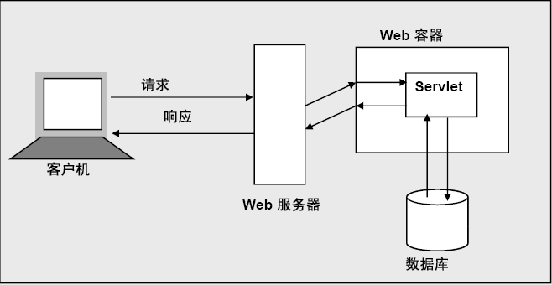
Servlet 执行原理
客户机将HTTP 请求发送给Web 服务器
Web 服务器将该请求转发给Servlet
Servlet 处理该请求
Servlet 将响应发送给Web 服务器
Web 服务器将响应转发给客户机

Slide 47
Web 容器
Web 容器提供了运行servlet 所需的环境；
它负责实例化、初始化、调用服务方法并从服务中移除servlet，管理Servlet 的生命周期；
实现Servlet API；
它充当Web 服务器和Servlet 之间的桥梁；
将请求从Web 服务器转发到Servlet；
将响应从Servlet 转发到Web 服务器。

Slide 48
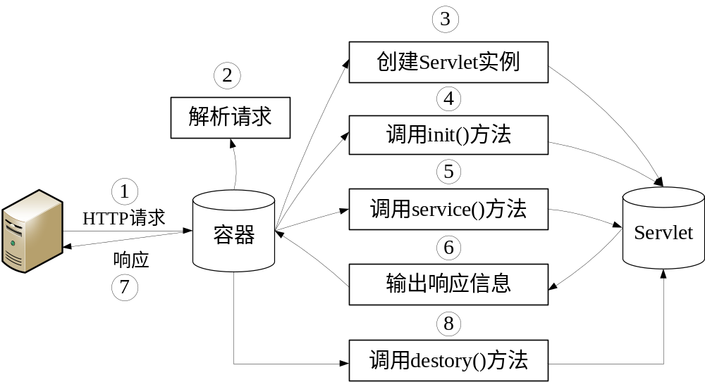
Servlet基本工作流程

Slide 49
Servlet基本工作流程（续）
客户机将请求发送到服务器；
Servlet程序是由Web服务器调用，Web服务器收到客户端的Servlet访问请求后，解析客户端的请求；
服务器上的Web容器转载并实例化Servlet；
调用Servlet实例对象的init()方法；
调用Servlet的service()方法并将请求和响应对象作为参数传递进去；
Servlet 创建一个响应，并将其返回到Web容器。
Web容器将响应发回客户机。
服务器关闭或Servlet空闲时间超过一定限度时，调用destory()方法退出。

Slide 50
什么是JSP
JSP（Java Server Pages）是基于Java 语言的一种Web应用开发技术。
利用这一技术可以建立安全、跨平台、易维护的Web 应用程序。
  Java Server Pages
  一种 Web 服务器端的开发技术
  JSP ≈ HTML + Java

Slide 51
JSP运行原理
翻译阶段 | 编译阶段 | 请求处理阶段
(抽象)请求
(抽象)会话
请求
会话
Server存储的JSP文件（*.jsp）
Java Servlet
实现代码
（*.java）
Java Servlet
实现类
（*.class）
激活请求准备
Java Servlet
实现对象
翻译转换
编译
响应
(抽象)响应
Java翻译工具
Java编译工具
JSP容器

Slide 52
JSP页面的组成
HTML标记
JSP标记（分为指令标记、动作标记）
成员变量与成员方法<%! %>
Java程序片<% %>
Java表达式<%= %>
注释

Slide 53
JSP页面的基本结构
<%@ page contentType="text/html;charset=GBK" %>
<%@ page import="java.util.Date" %>
<%!
Date date;
int sum;
public int getFactorSum(int n) {
for(int i=1;i<n;i++) {
if(n%i==0)
sum=sum+i;
}
return sum;
}
%>
<HTML>
<BODY bgcolor=cyan>
<FONT size=4><P>程序片创建Date对象：
<% date=new Date();
out.println("<br>"+date+"<br>");
int m=100;
%>
<%= getFactorSum(m) %>
</FONT>
</BODY>
</HTML>
JSP页面可由5种元素组合而成：
  ① 普通的HTML标记符；
  ② JSP标记，如指令标记、动作标记；
  ③ 变量和方法的声明；
  ④ Java程序片；
  ⑤ Java表达式 ；

Slide 54
MyBatis访问数据库技术
MyBatis 是Apache的开源项目iBatis，基于Java的持久层框架，提供的持久层框架包括SQL Maps和Data Access Objects（DAOs）。
MyBatis 是支持普通 SQL查询、存储过程和高级映射的优秀持久层框架。MyBatis 使用简单的XML或注解用于配置和原始映射，将接口和 Java 的POJOs（Plain Ordinary Java Objects，普通的 Java对象）映射成数据库中的记录，而不是使用JDBC代码和参数实现对数据的检索。

Slide 55
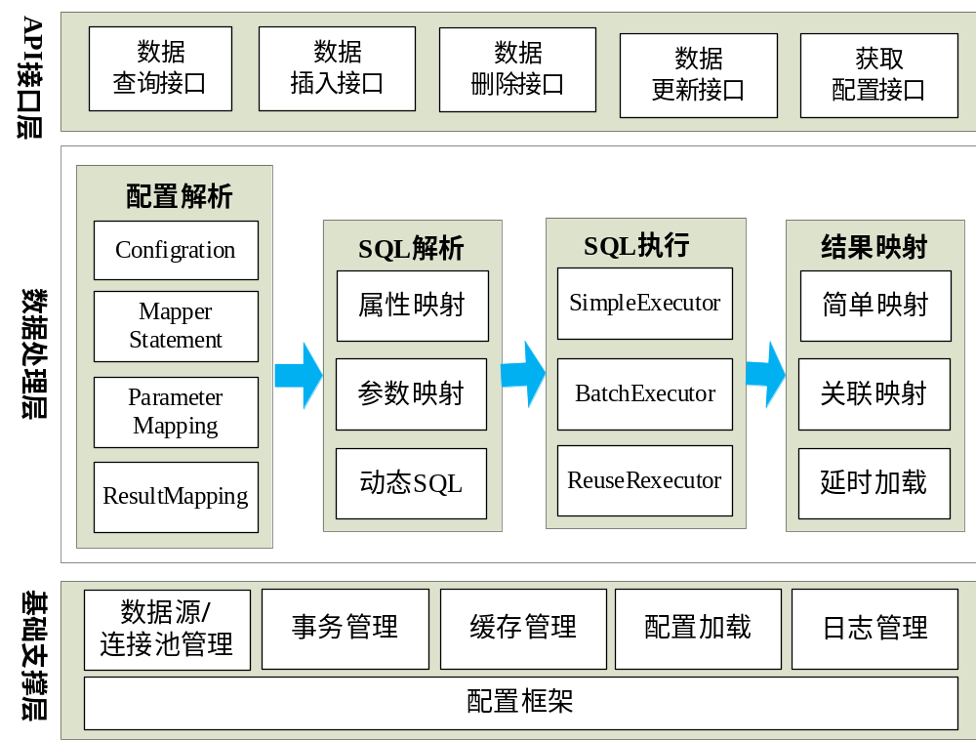
Mybatis功能架构

Slide 56
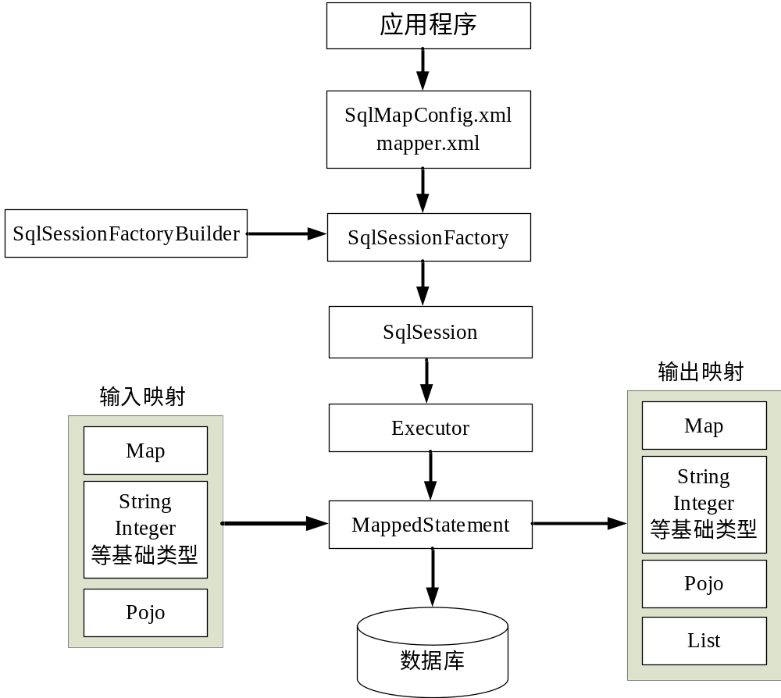
Mybatis访问数据库基本步骤

Slide 57
Mybatis访问数据库基本步骤（续）
第一步：读取配置文件SqlMapConfig.xml，此文件作为Mybatis的全局配置文件，配置了Mybatis的运行环境等信息。mapper.xml文件即SQL映射文件，文件中配置了操作数据库的SQL语句，此文件需要在SqlMapConfig.xml中加载；
第二步：SqlSessionFactoryBuilder通过Configuration生成sqlSessionFactory对象。
第三步：通过sqlSessionFactory打开一个数据库会话sqlSession会话，操作数据库需要通过sqlSession进行。
第四步：Mybatis底层自定义了Executor执行器接口操作数据库，Executor接口负责动态SQL的生成和查询缓存的维护，将MappedStatement对象进行解析，SQL参数转化、动态SQL拼接，生成JDBC Statement对象。

Slide 58
6.4 数据库存储过程

Slide 59
【本节的主要内容】
了解存储过程的概念
掌握存储过程创建、删除的方法
掌握存储过程的执行方法
掌握PostgreSQL的PL/SQL基本语法
理解存储过程的优缺点

Slide 60
一、什么是存储过程
存储过程（Stored Procedure）是一种数据库的对象；
由一组能完成特定功能的SQL 语句集构成；
是把经常会被重复使用的SQL语句逻辑块封装起来，经编译后，存储在数据库服务器端；
当被再次调用时，而不需要再次编译；
当客户端连接到数据库时，用户通过指定存储过程的名字并给出参数，数据库就可以找到相应的存储过程予以调用。

Slide 61
二、创建存储过程
不同的数据库系统创建存储过程的语法存在差异；
许多数据库为创建存储过程和函数提供不同命令；
如ORACLE、MySQL、SQL SERVER等数据库，使用CREATE PRECEDURE命令创建存储过程，使用CREATE FUNCTION命令创建函数。
PostgreSQL使用CREATE FUNCTION命令创建存储过程。

Slide 62
三、创建存储过程的语法
CREATE [ OR REPLACE ] FUNCTION name
( [ [ argmode ] [ argname ] argtype [ { DEFAULT | = } default_expr ] [, ...] ] )
[ RETURNS retype | RETURNS TABLE ( column_name column_type [, ...] ) ]
AS $$ //$$用于声明存储过程的实际代码的开始
DECLARE
-- 声明段
BEGIN
--函数体语句
END;
$$ LANGUAGE lang_name; //$$ 表明代码的结束, LANGUAGE后面指明所用的编程语言
（1）name：要创建的存储过程名；
（2）OR REPLACE ：覆盖同名的存储过程；
（3）argmode：存储过程参数的模式可以为IN、OUT或INOUT，缺省值是IN。
（4）argname：形式参数的名字。
（5）RETURNS：返回值；RETURNS TABLE：返回二维表

Slide 63
四、创建存储过程的示例
创建一个名为countRecords()的存储过程统计STUDENT表的记录数。
CREATE OR REPLACE FUNCTION countRecords ()
RETURNS integer AS $count$
declare
count integer;
BEGIN
SELECT count(*) into count FROM STUDENT;
RETURN count;
END;
$count$ LANGUAGE plpgsql;

Slide 64
五、执行存储过程
如果程序员需要在查询窗口执行存储过程，语法形式如下：
select 存储过程名（参数）；
或者： select * from 存储过程名（参数）；
例如： select countRecords ( );
或者：select * from countRecords ( );

Slide 65
五、执行存储过程（续）
如果程序员需要存储过程调用其它存储过程，语法形式如下：
select into 自定义变量 from 存储过程名（参数）；
CREATE OR REPLACE FUNCTION testExec()
returns integer AS $$
declare
rec integer;
BEGIN
select into rec countRecords();
//如果不关心countRecords()的返回值，则可用 PERFORM countRecords() 代替;
return rec;
END;
$$ LANGUAGE plpgsql;

Slide 66
六、删除存储过程
如果程序员需要删除存储过程，语法形式如下：
DROP FUNCTION [ IF EXISTS ] name ( [ [ argmode ] [ argname ] argtype [, ...] ] ) [ CASCADE | RESTRICT ]
主要参数：
（1）IF EXISTS：如果指定的存储过程不存在，那么发出提示信息。
（2）name ：现存的存储过程名称。
（3）argmode：参数的模式：IN(缺省), OUT, INOUT, VARIADIC。请注意，实际并不注意OUT参数，因为判断存储过程的身份只需要输入参数。
（4）argname：参数的名字。请注意，实际上并不注意参数的名字，因为判断函数的身份只需要输入参数的数据类型。
（5）argtype：如果有的话，是存储过程参数的类型。
（6）CASCADE：级联删除依赖于存储过程的对象(如触发器)。
（7）RESTRICT：如果有任何依赖对象存在，则拒绝删除该函数；这个是缺省值。

Slide 67
六、删除存储过程（续）
例子：假如需要删除前面定义的存储过程 testExec()
DROP FUNCTION IF EXISTS testExec()

Slide 68
七、PL/SQL基本语法
1、声明局部变量。
变量声明的语法如下：
declare
变量名 变量类型；
如果声明变量为记录类型，变量声明格式为： variable_name RECORD;
注：RECORD不是真正的数据类型，只是一个占位符。
例如：declare
count intger；
rec RECORD ；

Slide 69
七、PL/SQL基本语法（续）
2、条件语句
在PL/pgSQL中有以下三种形式的条件语句，与其他高级语言的条件语句意义相同。
1). IF-THEN
IF boolean-expression THEN
statements
END IF;
2). IF-THEN-ELSE
IF boolean-expression THEN
statements
ELSE
3). IF-THEN-ELSIF-ELSE
  IF boolean-expression THEN
  statements
  ELSIF boolean-expression THEN
  statements
  ELSIF boolean-expression THEN
  statements
  ELSE
  statements
  END IF;

Slide 70
七、PL/SQL基本语法（续）
3、循环语句
1). LOOP 语句
  LOOP
  statements
  END LOOP [ label ];
2). EXIT
  EXIT [ label ] [ WHEN expression ];
例如： LOOP
count=count+1;
EXIT WHEN count >100;
END LOOP;
3). CONTINUE
  CONTINUE [ label ] [ WHEN expression ];
例如： LOOP
  count=count+1;
  EXIT WHEN count > 100;
  CONTINUE WHEN count < 50;
  count=count+1;
  END LOOP;

Slide 71
七、PL/SQL基本语法（续）
3、循环语句
5). FOR
FOR name IN [ REVERSE ] expression ... expression LOOP
statements
END LOOP;
例如： FOR i IN 1...10 LOOP
RAISE NOTICE 'i IS %', i;
END LOOP;
    FOR i IN REVERSE 10...1 LOOP
    --do something
    END LOOP;
4). WHILE
  WHILE expression LOOP
  statements
  END LOOP ;
  例如：
  WHILE amount_owed > 0 AND balance > 0 LOOP
  --do something
  END LOOP;

Slide 72
七、PL/SQL基本语法（续）
4、遍历命令结果
FOR record_or_row IN query LOOP
statements
END LOOP ;
FOR循环可以遍历命令的结果并操作相应的数据，例如：
declare
rec RECORD ；
FOR rec IN SELECT sid , sname FROM student LOOP
raise notice ‘%-,%-’,rec.sid, rec.sname;
END LOOP;

Slide 73
八、存储过程的优缺点
1、使用存储过程的优点
(1) 减少网络通信量
(2) 执行速度更快
(3) 更强的适应性
(4) 降低了业务实现与应用程序的耦合
(5) 降低了开发的复杂性
(6) 保护数据库元信息
(7) 增强了数据库的安全性

Slide 74
八、存储过程的优缺点
2、使用存储过程的缺点
(1) SQL本身是一种结构化查询语言，而存储过程本质上是过程化的程序；面对复杂的业务逻辑，过程化处理逻辑相对比较复杂；而SQL语言的优势是面向数据查询而非业务逻辑的处理。
(2) 如果存储过程的参数或返回数据发生变化，一般需要修改存储过程的代码，同时还需要更新主程序调用存储过程的代码。
(3) 开发调试复杂，由于缺乏支持存储过程的集成开发环境，存储过程的开发调试要比一般程序困难。
(4) 可移植性差

Slide 75
6.5 数据库触发器

Slide 76
【本节的主要内容】
了解触发器的基本概念
掌握postgreSQL触发器创建、修改、删除的方法
理解触发器的执行过程

Slide 77
一、触发器的基本概念
触发器是特殊类型的存储过程，主要由操作事件(INSERT、UPDATE、DELETE) 触发而被自动执行。
触发器可以实现比约束更复杂的数据完整性，经常用于加强数据的完整性约束和业务规则。
触发器本身是一个特殊的事务单位。

Slide 78
触发器的特点
与表相关联：必须定义在表或视图上。
自动触发：由执行INSERT、DELETE、UPDATE操作时触发
不能直接调用，也不能传递或接受参数
是事务的一部分：触发器和触发语句作为可在触
发器内回滚的单个事务。

Slide 79
触发器的分类
按触发的语句分为： INSERT触发器、DELETE触发器、UPDATE触发器
数据库
insert trigger
应用
表
用户动作
insert
delete
update
delete trigger
update trigger

Slide 80
触发器的分类（续）
触发器执行的次数可分：
（1）语句级触发器：由关键字FOR EACH STATEMENT声明，在触发器作用的表上执行一条SQL语句时，该触发器只执行一次，即使是修改了零行数据的SQL，也会导致相应的触发器执行。如果都没有被指定，FOR EACH STATEMENT会是默认值。
（2）行级触发器：由关键字FOR EACH ROW标记的触发器，当触发器作用的表的数据发生变化时，每变化一行就会执行一次触发器。例如，假设学生成绩表有DELETE触发器，当在该表执行DELETE语句删除记录时，如果删除了20条记录，则将导致 DELETE触发器被执行20 次。

Slide 81
触发器的分类（续）
按触发的时间分为三类：
（1）BEFORE触发器：在触发事件之前执行触发器。
（2）AFTER触发器：在触发事件之后执行触发器。
（3）INSTEAD OF触发器：当触发事件发生后，执行触发器中指定的函数，而不是执行产生触发事件的SQL 语句，从而替代产生触发事件的SQL操作。在表或视图上，对于INSERT、UPDATE 或 DELETE 三种触发事件，每种最多可以定义一个INSTEAD OF 触发器

Slide 82
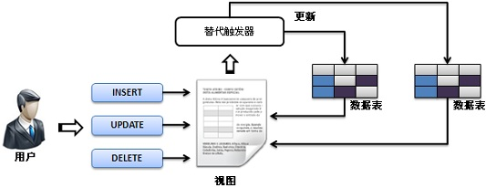
INSTEAD OF 触发器

Slide 83
触发器相关的特殊变量
（1）NEW
数据类型是RECORD。对于行级触发器，它存有INSERT或UPDATE操作产生的新的数据行。对于语句级触发器，它的值是NULL。
（2）OLD
数据类型是RECORD。对于行级触发器，它存有被UPDATE或DELETE操作修改或删除的旧的数据行。对于语句级触发器，它的值是NULL。
（3）TG_OP
数据类型是text；是值为INSERT、UPDATE、DELETE 的一个字符串，它说明触发器是为哪个操作引发。

Slide 84
二、PostgreSQL创建触发器的基本语法
CREATE TRIGGER 触发器名
{ BEFORE | AFTER | INSTEAD OF }
ON 表名
[ FOR [ EACH ] { ROW | STATEMENT } ]
EXECUTE PROCEDURE 存储过程名 ( 参数列表 )
（1）指明所定义的触发器名
（2） BEFORE | AFTER | INSTEAD OF 指明触发器被触发的时间
（3） ON 表名 指明触发器所依附的表
（4） FOR EACH { ROW | STATEMENT } 指明触发器被触发的次数
（5） EXECUTE PROCEDURE 存储过程名 ( 参数列表 ) 指明触发时所执行的存储过程

Slide 85
三、PostgreSQL创建触发器的基本步骤：
（1）检查数据库中将要创建的触发器所依附的表或视图是否存在，如果不存在，必须首先创建该表或视图。
（2）创建触发器被触发时所要执行的触发器函数，该函数的类型必须是TRINGER型，是触发器的执行函数。但要注意，有些数据库不需要独立定义触发器函数，而是在创建触发器时，定义触发器的过程体。
（3）创建触发器，一般需要指明触发器依附的表，触发器被触发执行的时间，触发器是行级触发器还是语句级触发器，触发器执行需要满足的条件。

Slide 86
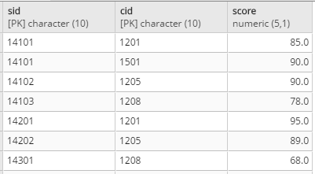
四、创建触发器的示例
假设有stu_score表存储学生的课程成绩，其表结构如下，同时插入如下数据：
CREATE TABLE stu_score
(
sid character(10) NOT NULL,
cid character(10) NOT NULL,
score numeric(5,1),
CONSTRAINT stu_score_pkey PRIMARY KEY (sid, cid)
)

Slide 87
四、创建触发器的例子（续）
为了防止非法修改stu_score表的课程成绩，创建audit_score表记录stu_score表的成绩变化，其表结构如下：
CREATE TABLE audit_score
( username character(20) , --用户名
sid character(10) ,
cid character(10) ,
updatetime text , --修改的时间
oldscore numeric(5,1), --修改前的成绩
newscore numeric(5,1) --修改后的成绩
)

Slide 88
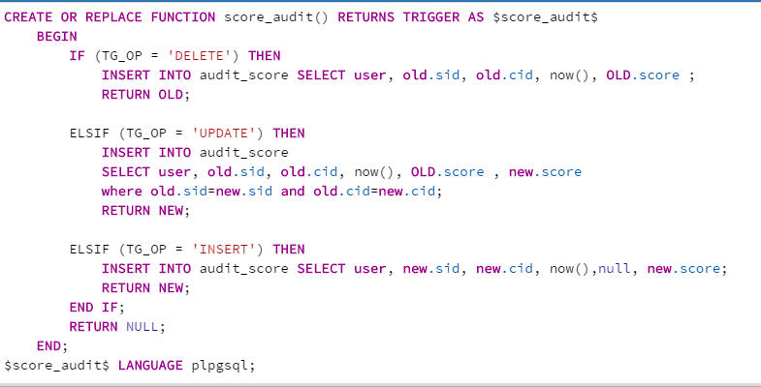
四、创建触发器的例子（续）
现在创建触发器函数score_audit()

Slide 89
四、创建触发器的示例（续）
接下来在stu_score表上创建触发器score_audit_triger
CREATE TRIGGER score_audit_triger
AFTER INSERT OR UPDATE OR DELETE ON stu_score
FOR EACH ROW EXECUTE PROCEDURE score_audit();

Slide 90
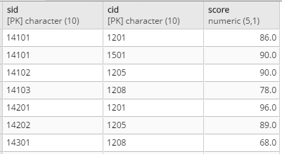

五、验证触发器的执行
将课程号为1201的课程成绩增加1分
update stu_score set score=score+1 where cid='1201';
stu_score
audit_score

Slide 91
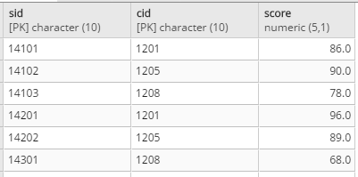
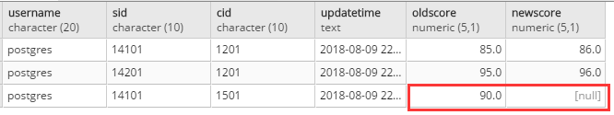
四、验证触发器的执行(续)
将删除课程号为1501的课程成绩
delete from stu_score where cid='1501';
stu_score
audit_score

Slide 92
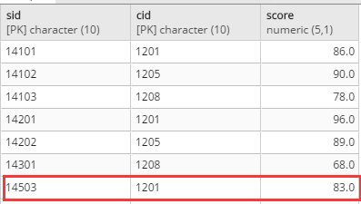
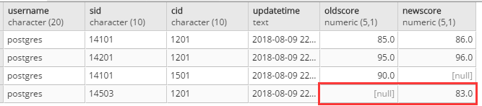
四、验证触发器的执行(续)
录入学号14503的同学的1201号课程成绩
INSERT INTO stu_score(sid, cid, score) VALUES ('14503','1201',83);
stu_score
audit_score

Slide 93
五、触发器的修改
ALTER TRIGGER name ON table_name RENAME TO new_name
主要参数说明：
（1）name：需要修改的现有触发器的名称。
（2）table_name：该触发器作用的表的名字。
（3）new_name：现有触发器的新名字。
例如：将上述定义的触发器改名为score_audit_trig
ALTER TRIGGER score_audit_trigger ON stu_score RENAME TO score_audit_trig;

Slide 94
六、触发器的删除
DROP TRIGGER [ IF EXISTS ] name ON table_name [ CASCADE | RESTRICT ]
主要参数说明：
（1）IF EXISTS：如果指定的触发器不存在，那么发出提示而不是抛出错误。
（2）name：要删除的触发器名。
（3）table_name：触发器定义所依附的表的名称。
（5）CASCADE：级联删除依赖此触发器的对象。
（6）RESTRICT：如果有依赖对象存在，那么拒绝删除。该参数缺省是拒绝删除。
例如：将上述触发器score_audit_trig删除，同时级联删除依赖触发器的对象。
DROP TRIGGER IF EXISTS score_audit_trig ON stu_score CASCADE;

